Slide 1
Scratchで
ゲームを
つくろう！
スクラッチ
だい２５かい
Scratch3.0ばん

Slide 2


とうじょうじんぶつしょうかい
スクラッチ
みんなもScratchでオリジナルゲームをつくろう！
なまえ ： めんた
とくぎ ： プログラム
はりきってやるぞー！！
なまえ ： せいと
とくぎ ： ゲーム

Slide 3
オリジナルゲームをつくろう！
・いままでにならったことをいかして、オリジナルのゲームをつくってみよう！
・おなじクラスのともだちにあそんでもらおう。ともだちがつくったゲームでもあそんでみよう！
・Scratcherになろう！
スクラッチャー

Slide 4
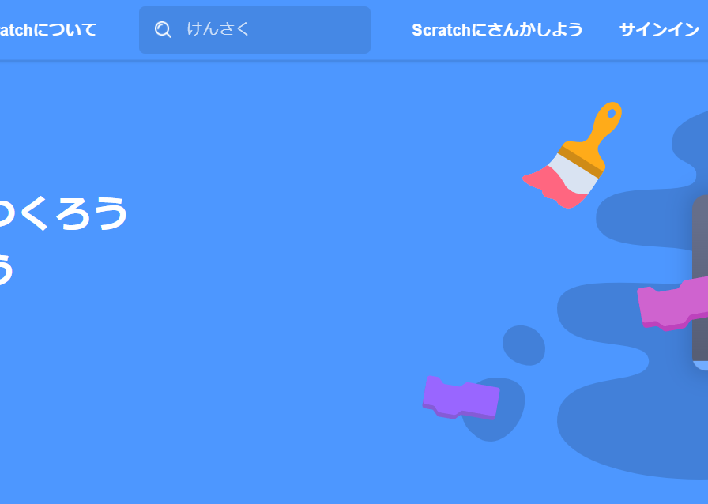



Scratchにサインインしてね
スクラッチ
https://scratch.mit.edu/
をひらいて、みぎうえの
「サインイン」を
ひだりクリックしてね。
ユーザーめいとパスワードを
にゅうりょくしたら、
「サインイン」を
ひだりクリックしてね。
OK！

Slide 5



Scratchをひらがなにしよう
追加スライド
スクラッチ
スクラッチ
Scratchをひらがなにするのに、ちきゅうマークをひだりクリックして
「にほんご」をクリックしてね！

Slide 6
オリジナルゲームをつくろう！
～つくろう！へん～

Slide 7
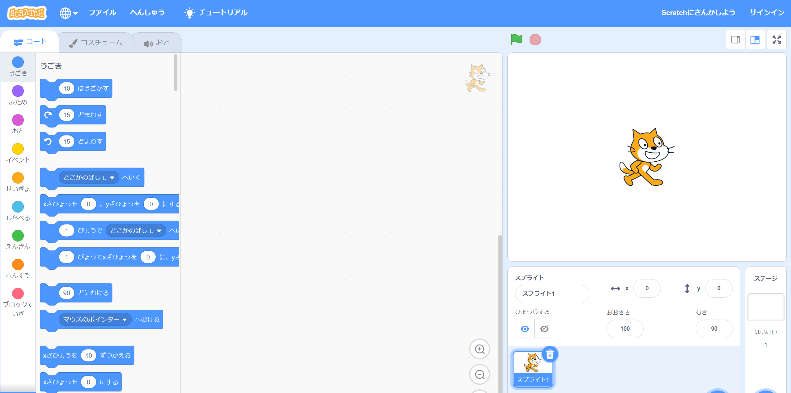
スプライトとはいけいのルールをつくろう！
ゲームにでるスプライトとはいけいのルールまでせいりできたよ！
やったね！
ならせいりしたスプライトと
はいけいのルールをつくっていこう！

Slide 8
スプライトとはいけいのルールをつくるには？
？？？
…ど、どうやってつくろうかな？
まずはせいりしたルールごとに、
どんなじゅんばんで、
どんなブロックとデータを
うごかすか、
せいりしてつくってみよう！

Slide 9
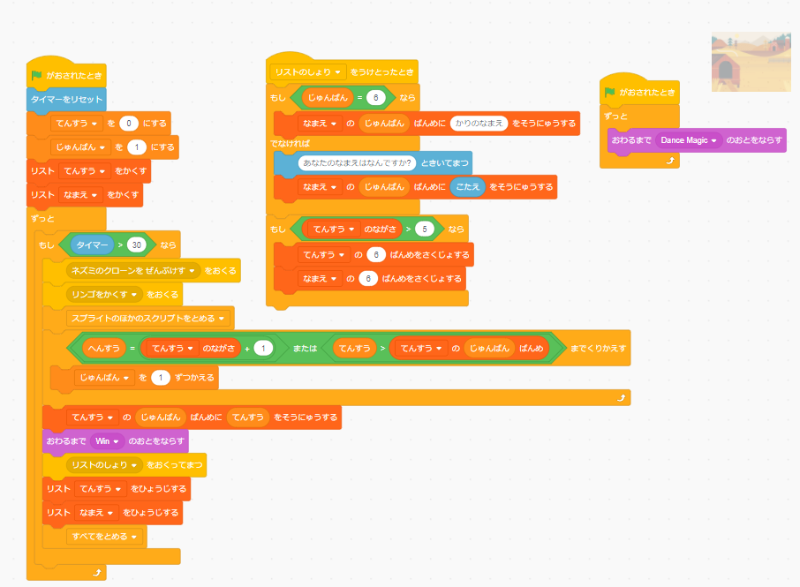
あのゲームのスプライトと
はいけいはどうつくったかな？
またれんしゅうさせて！
あのゲームのはいけいのFarmの、
「みどりのはたがおされたら、
タイマーやへんすうのリセット」には、
データにタイマー、へんすうの
てんすうとじゅんばんがあって、
ブロックでリセットしてるね！
ファーム
そうだね！こまかいルールの1つはそうできてるね！

Slide 10
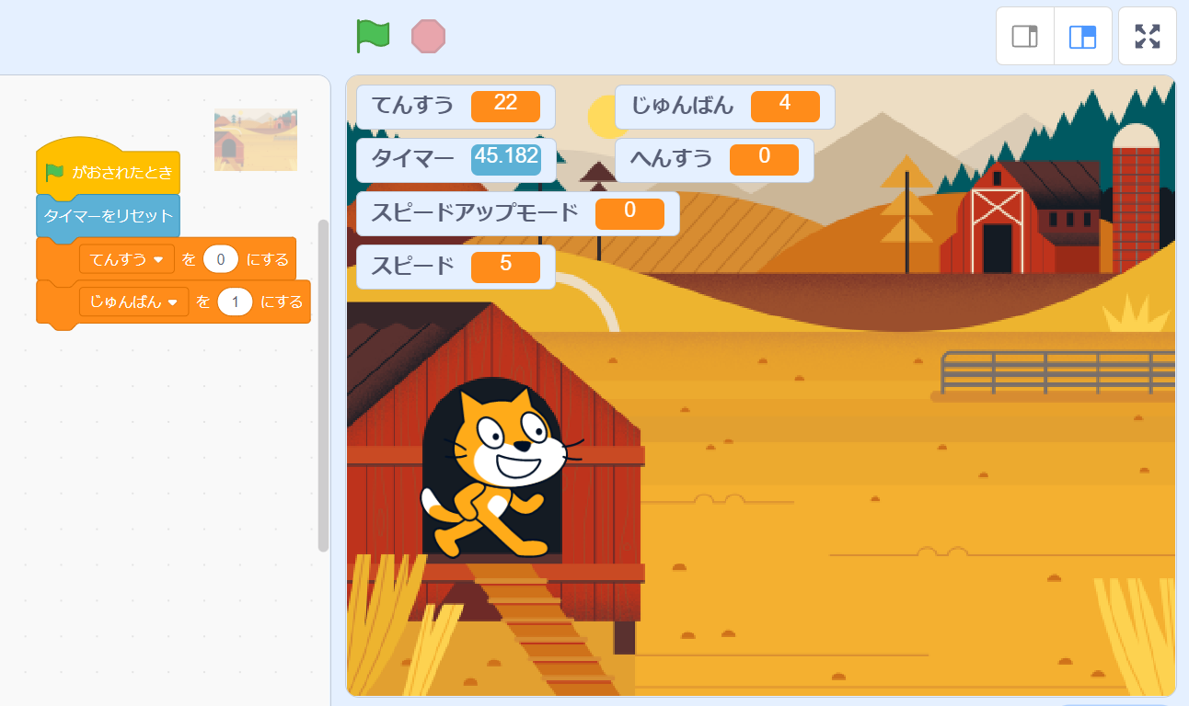
１つのスプライトと
はいけいのルールをつくろう！
ルールをどうつくるか
せいりできたけど、
ぜんぶつくるのは、たいへんだ…
そうだよね…
まず１つ、つくってみよう！
さっきせいりした、
あのゲームのルールだと
みぎのブロックになるよね？

Slide 11
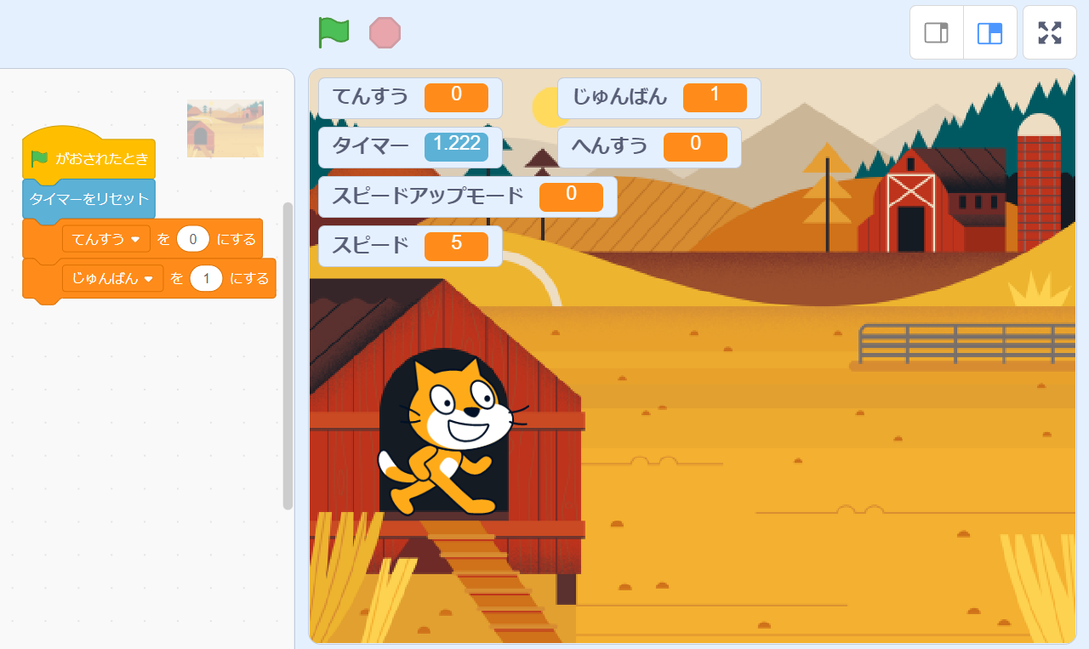
つくったルールをかくにんしよう！
うん、ルールの１つが
できてるよね！
なら、ルールのかくにんをしよう！
このルールだと、
みどりのはたをおしたら、
リセットされるかをかくにんすると
…せいこうしてるね！

Slide 12
１つずつルールをつくってかくにんしよう！
ルールのかくにんできたね！
けどかくにんってひつようなの？
ルールのかくにんは、
たくさんのルールをくっつけたときしっぱいをなくしたり、
なんでしっぱいしたかわかりやすくなったりするから、
ルールごとにやると
あんしんなんだ！

Slide 13
たくさんのルールを
つくってかくにんはたいへん…
なるほどなぁ…
けど、たくさんのルールはかくにんもたいへんだよ…
そうだよね…
ルールのかくにんは
みんなが「やったほうがいいかも」
ってかんんがえたらするでもいいよ！
ボクのおすすめが１つのルールごと
ってだけだからね！

Slide 14
おもったとおりにうごかないときは？
？？？
むむ…かくにんや、くっつけたときにうまくうごかないぞ…
つくってたら、よくあるよね！
そんなときは、
つくったブロックをみなおしたり、
ルールをみなおしたりしてね！
べんきょうしたことを
みなおすのもいいよ！

Slide 15
ルールのおおきさをかえてみよう！
うーん、みどりのはたをおしたら、
リセットして、ずっとクローンつくって、てんすうもかぞえて…
1つのルールがむずかしい…
？？？
ルールがたくさんで、
ルールのなかがおおきくなっているね！
そんなときはこんなふうに
ルールをいくつかにわけよう！
①リセットする
②ずっとクローンをつくる
③てんすうをかぞえる

Slide 16
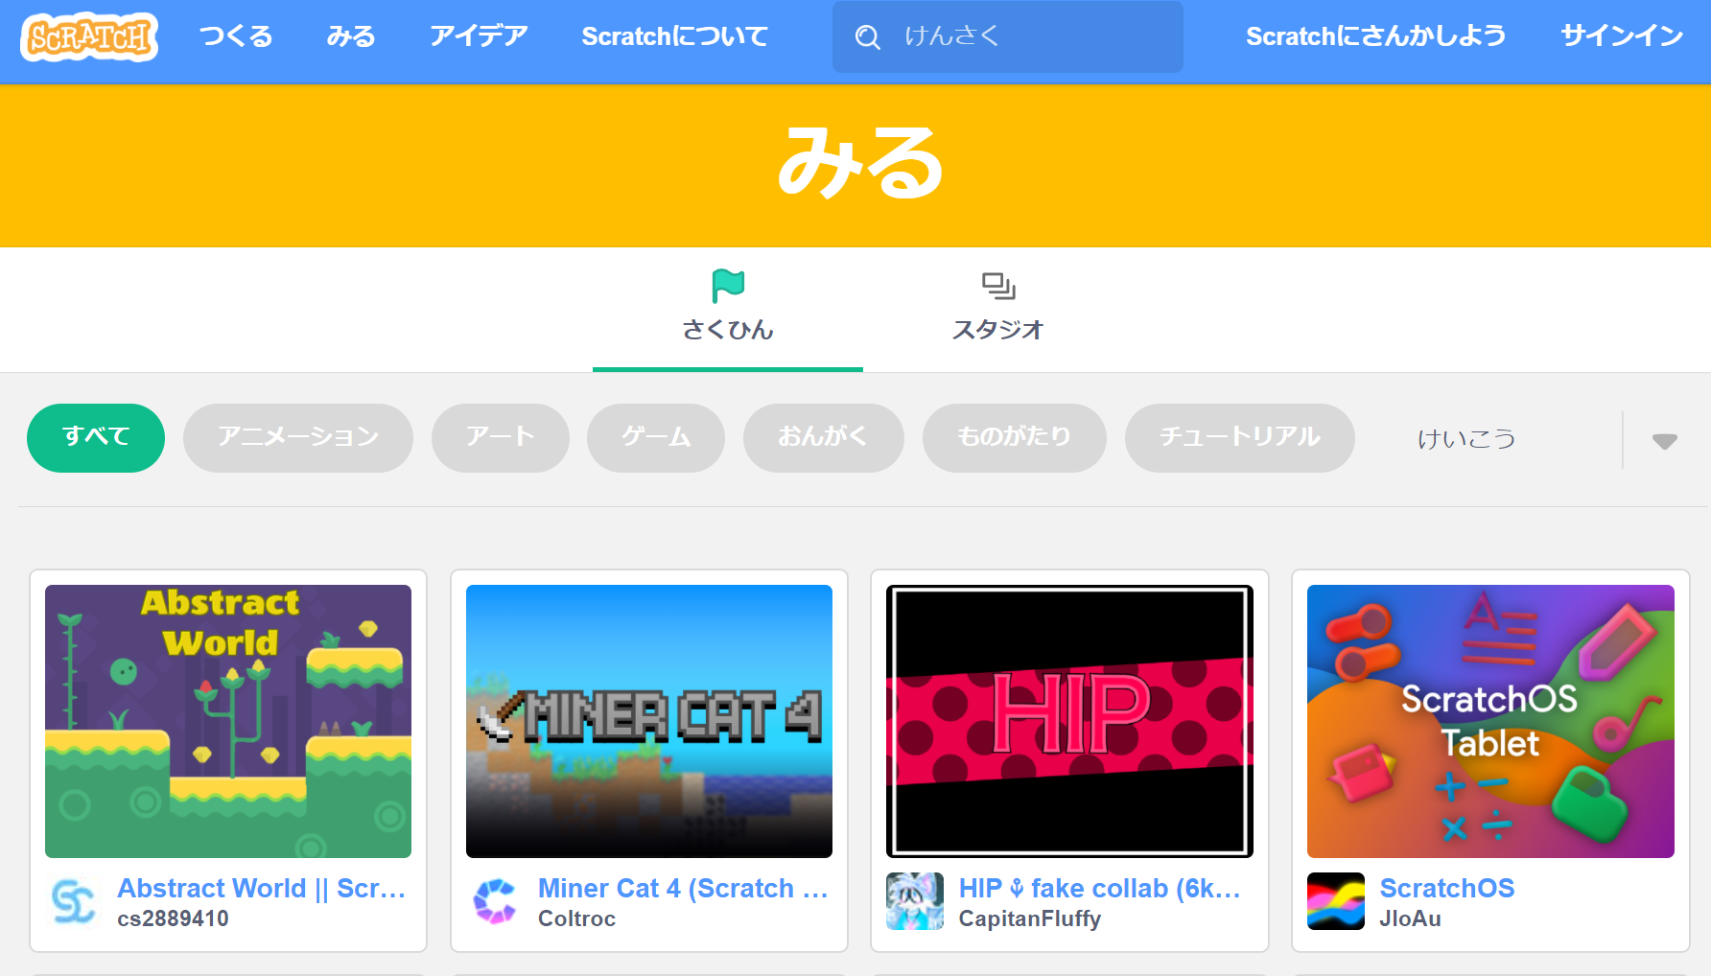
どうつくったらいいかわからないときは…
うーん、ルールのじゅんばんはせいりできたけど…
ブロックのくみあわせが
わからないな…
そんなときも、Scratchの
「見る」でせかいのみんなが
つくったゲームのブロックの
くみあわせをみてもいいかもね！
https://scratch.mit.edu/explore/projects/all
スクラッチ
み

Slide 17
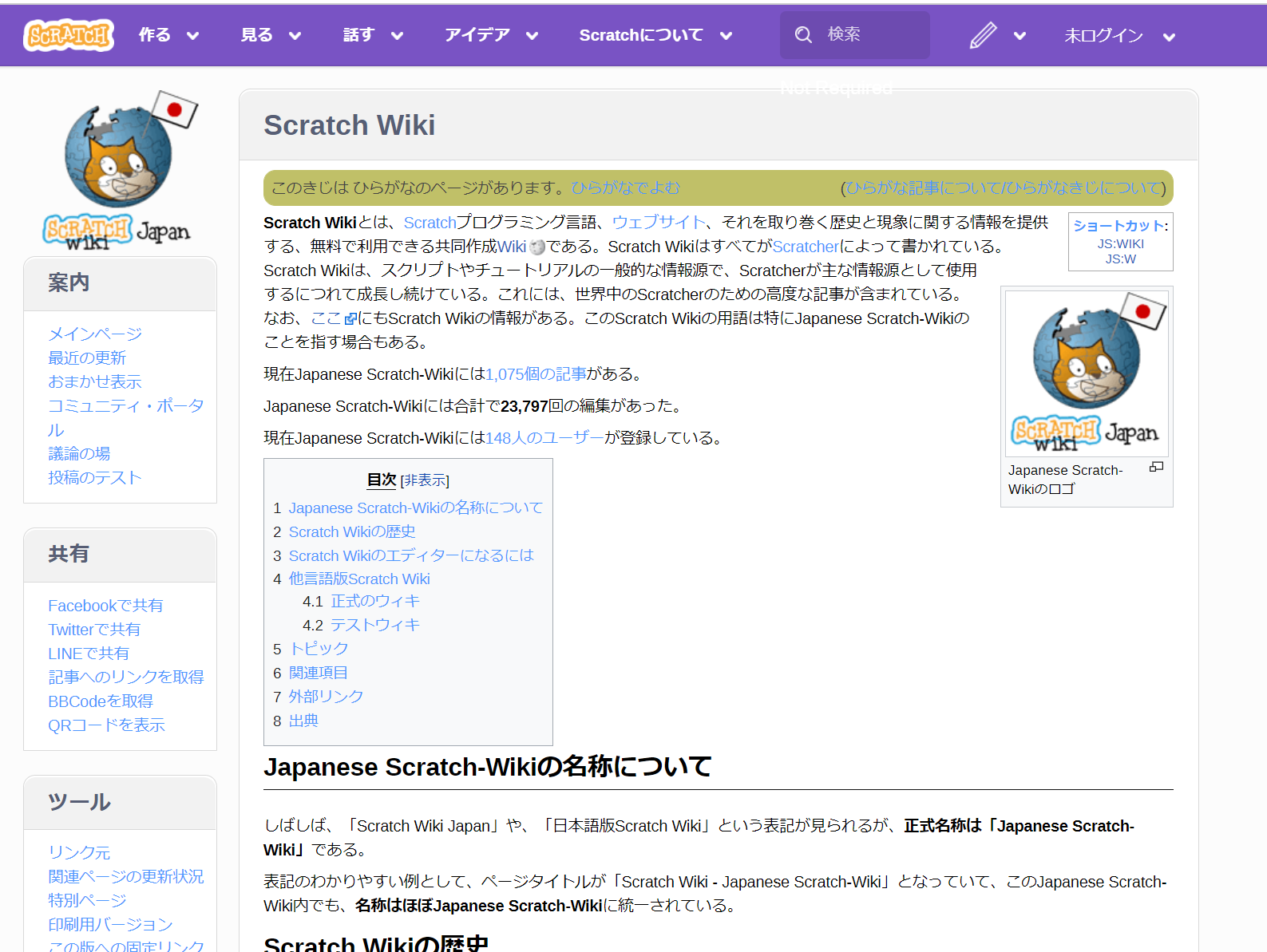
Scratch-wikiでもしらべてみよう！
スクラッチウィキ
うーん、ちょうどいいのがないなぁ…
scratch-wikiでもしらべてみよう！
https://ja.scratch-wiki.info/wiki/Scratch_Wikiを
ひだりクリックしてね！
Googleでしらべるのもいいよ！
スクラッチウィキ
グーグル

Slide 18

さぁゲームをつくってみよう！
ここまでで、ゲームを
どうつくればいいかの
じゅんばんのはなしはおわりだよ！
つくってて、なやんだら、
ルールをかんがえて、
またつくって…くりかえしてみてね！
！
みんなのゲーム、
たのしみにしてるね！

Slide 19
このレッスンでならったこと
・ルールをつくるじゅんばん
・ルールのかくにん
このレッスンでは
こんなことをべんきょう
したよ！

